Slide 1
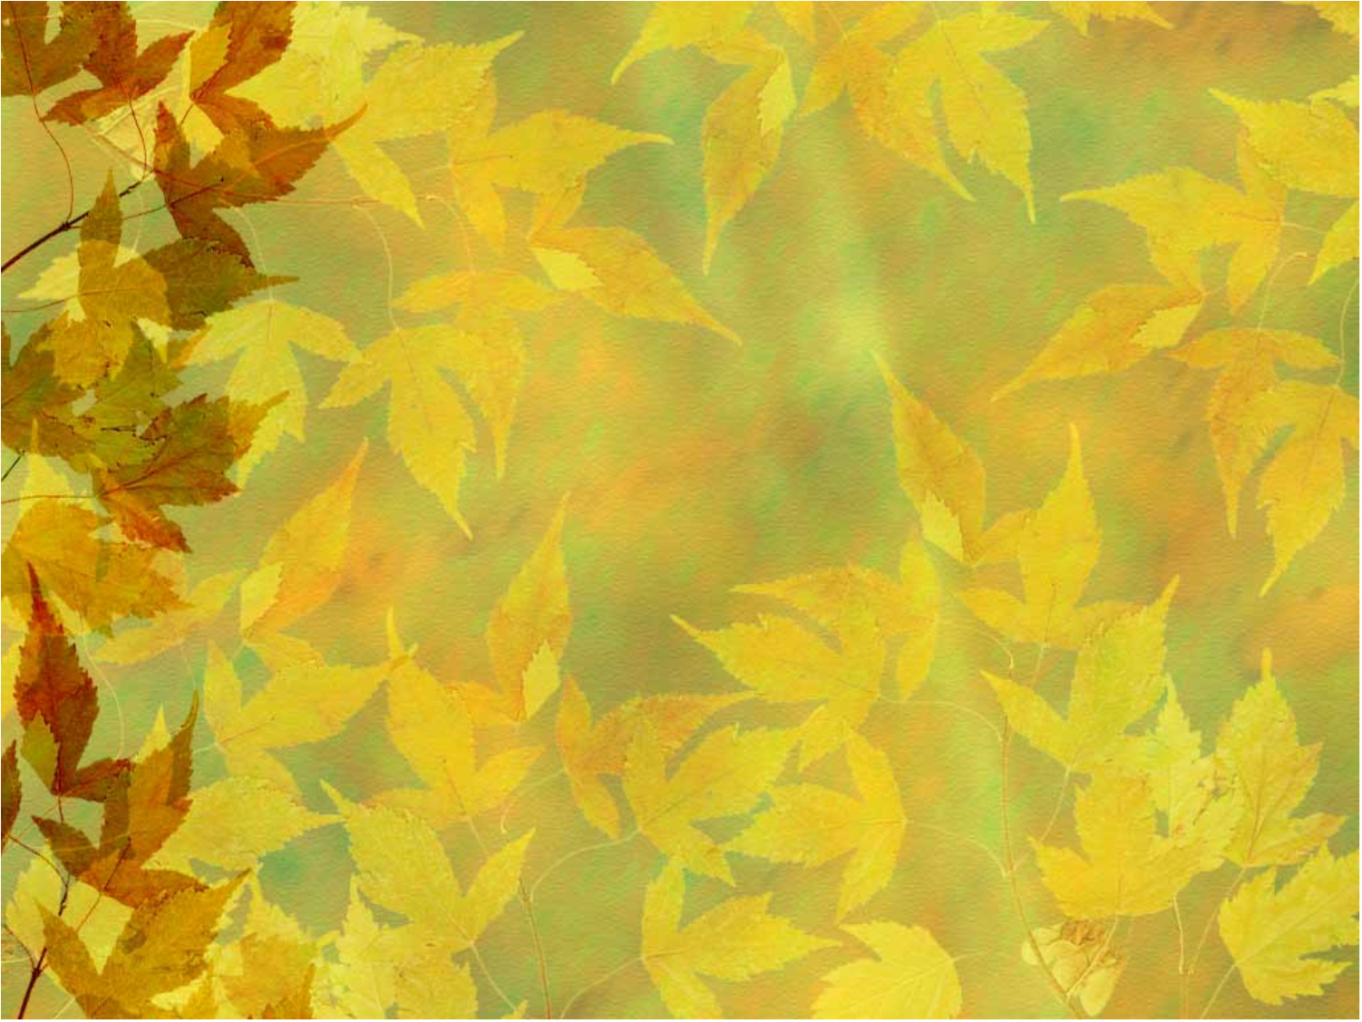
Проект «Звуки и краски осени»

Slide 2
Цели проекта:
Развивать устойчивый интерес детей к произведениям искусств (музыка, живопись, литература, …)
Создавать условия для активного внедрения искусства в образовательную деятельность
Развивать предпосылки эстетического вкуса детей

Slide 3
Задачи проекта:
Воспитывать способность воспринимать, чувствовать и понимать произведения искусств, давать им оценку
Развивать эстетическую восприимчивость
Содействовать возникновению у детей стремления участвовать в творческой деятельности в процессе их ознакомления с произведениями искусств

Slide 4
Предполагаемый конечный результат:
Повышение интереса к художественным произведениям, умения эмоционально реагировать на них, различать произведения по жанрам и средствам выразительности
Формирование эстетической культуры, развитие эстетического вкуса.
Реализация проекта рассчитана на интеграцию образовательных областей: «Музыка», «Художественное творчество» - направление «Художественно-эстетическое развитие», «Коммуникация», индивидуальную работу и совместную работу с родителями, педагогами и детьми.

Slide 5
ПЕРСПЕКТИВНЫЙ ПЛАН РАБОТЫ С РОДИТЕЛЯМИ
Цель: привлечь родителей к деятельности по реализации проекта
Оформление папки - передвижки для родителей
Тема: «Как формировать эстетический вкус»
Анкетирование родителей детей с целью выявить, происходит ли ознакомление с искусством в кругу семьи
Консультация «Совместное творчество ребенка и взрослого
Заключительное мероприятие

Slide 6
ПЕРЕЧЕНЬ ИСПОЛЬЗУЕМОЙ ЛИТЕРАТУРЫ:
Радынова, А.И. Катинене «Музыкальное воспитание дошкольников», 3-е изд., - М., 2000.
Ветлугина А.Н. «Музыкальный букварь». - М., 1978.0.П.
Гогоберидзе А.Г. «Теория и методика музыкального воспитания детей дошкольного возрастаю» - М.: Издательский центр «Академия», 2005.
Цквитария Т.А. «Нетрадиционные техники рисования» - М.: ТЦ Сфера, 2011.
О.П.Радынова «Природа и музыка».-М. .: ТЦ Сфера, 2009.
Т.А.Копцева «Природа и художник» - М.: ТЦ Сфера, 2006.
HTTP://WWW.RUSKID.RU/695-RAZVIVAJUSHHIE-IGRY.HTML
HTTP.//VSLOVAR.ORG.RU/PED/114l.HTML

Slide 7
Перспективный план (1 месяц) 1. Экскурсия в осенний парк

Slide 8
Экскурсия в осенний парк.
Задачи:
Конкретизировать представление об осенних изменениях в природе.
Уметь видеть изменения продолжительности дня; изменения цвета листьев на деревьях; появление семян, плодов, начало листопада.
Закреплять умение подбирать слова - признаки: дерево (большое, красивое, яркое, разноцветное, осеннее).
Формировать понимание слова осень - богатая, щедрая, добрая, запасливая.
Воспитывать в ребенке умение видеть красоту осени, любоваться ее великолепным нарядом.
Видеть зависимость состояния природы от продолжительности дня (светового).
Вызвать эмоциональное отношение к наблюдаемым природным явлениям, объектам, соотносить их с художественным образом.
Формировать эстетическую культуру, развивать эстетический вкус.
Обогащать словарный запас детей по данной теме. Формировать связанную диалоговую речь.
Предварительная работа:
Чтение книг: «Осень» Н. Калинина, «Кто как одет» Э. Шим, «Полянка в лесу» М. Пришвин, «Готовятся к зиме» А. Бианки
Рассматривание картины «Золотая осень»
Заучивание стихотворений

Slide 9
2. Рассматривание картин В. Поленова и И. Левитана «Золотая осень».
Задачи:
Познакомить детей с созданием образа осени в поэзии, музыке, живописи; обратить внимание на передачу образа осени; выделять средства выразительности в поэзии и живописи.
Формировать умение воспринимать музыкальные произведения и определять характер музыки.
Воспитывать любовь к природе, развивать эстетический вкус.
Материалы:
Репродукции картин В. Поленова и И. Левитана «Золотая осень», отрывок из стихотворения Ф. Тютчева.
Пьеса П.И. Чайковского «Осенняя песня» (октябрь) из цикла «Времена года».
Отрывок из рассказа И. Соколова-Микитова «Осень в лесу»

Slide 11
3. «Рассматривание и сравнение репродукций картин И.И.Левитана «Золотая осень» и И.Э. Грабаря «Рябинка» (ФКЦМ, Художественное творчество, Коммуникация, Музыка).
Задачи:
Вызвать у детей эмоциональное отношение к картинам, эстетическое видение явлений природы.
Учить выделять средства выразительности, сравнивать и находить сходства и различия в манере исполнения, использования выразительных средств, в содержании.
Развивать эстетическое видение природы в пейзаже
Материалы:
Чтение стихов Г.Новицкой «Береза», О.Высотской «Улетели птицы разные».
Слушание произведения П.И.Чайковского из цикла «Времена года».

Slide 13
4. Образы растений. Дары природы «Веточка рябины».
Задачи:
Вызвать у детей эмоциональное отношение к картинам, эстетическое видение явлений природы.
Учить выделять средства выразительности, сравнивать и находить сходства и различия в манере исполнения, использования выразительных средств, в содержании.
Развивать эстетическое видение природы в пейзаже.
Изображение грозди рябины в окружении летящих листьев- методом пальчиковой живописи.
Материалы:
Букеты осенних листьев, ветки рябины
Иллюстрации рябины, репродукция Грабаря «Рябинка»
П.Чайковский «Октябрь»

Slide 15
5. Образы земли «Ковер из осенних листьев»
Задачи:
Учить различать оттенки настроения в живописи и использование цвета как изобразительного средства.
Формировать чувство цвета при самостоятельном подборе красок и передаче колорита.
Воспитывать эмоциональную отзывчивость на красоту окружающей природы и искусства.
Материалы:
И. Левитан, И. Грабарь, владимирские пейзажисты и др.), фоторепродукции ранней, золотой осени.
Букеты осенних листьев.

Slide 17
6. Образы неба «Краски неба и краски моего настроения изменчивы. Небесные переливы»
Задачи:
Учить понимать выразительные средства в музыке и живописи, помочь понять и почувствовать, что в зависимости от красок природы (туман, закат солнца, непогода, солнечный день и т.п.) меняется и наше настроение.
Материалы:
Репродукции Н. Рерих, К. Юон, К. Моне и др.
«Дождик» Г.Свиридов, «Облака плывут» С.Майкопар.

Slide 19
7. Образы деревьев «Деревья, согнувшиеся от ветра» (Музыка, ФЦКМ, Коммуникация, Художественное творчество-рисование)
Задачи:
Вызвать эмоциональное отношение к наблюдаемым природным явлениям, объектам, соотносить их с художественным образом.
Формировать эстетическую культуру, развивать эстетический вкус. Учить понимать выразительные средства в музыке и живописи.
Материалы:
Стихотворения Н.Заболоцкого «Одинокий дуб»
А. Барто «Старый великан»
Слушание

Slide 21
8.Праздник «Звуки и краски осени»
Задачи:
Развивать эстетическую восприимчивость.
Воспитывать способность воспринимать, чувствовать и понимать произведения искусств, давать им оценку.
Материалы:
«Осень» С.Майкопара
«Осень» Ц.Кюи
Осень. «Детские песни» П.Чайковский
Ноябрь. На тройке. «Времена года» П.Чайковский

